Slide 1

Projektvorgehensmethode Leistungsnachweis 1
29.04.2025 (Lernfeld-05)

Slide 2
Agenda
Einführung ins Projekt
Vorstellung der Projektmanagement-Methode
Begründung der Wahl von Trello
GitHub für die Zusammenarbeit
Umsetzung von Trello und GitHub im Projekt
29.04.2025 (Lernfeld-05)

Slide 3
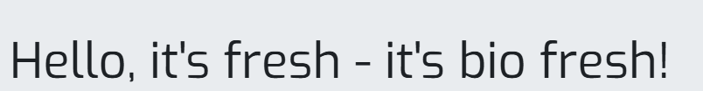

Einführung ins Projekt
Projektvorstellung
Die bestehende Datenbank vom Kunde KRAUT UND RÜBEN soll erweitert werden.
29.04.2025 (Lernfeld-05)

Slide 4

Vorstellung der Projektmanagement-Methode: Trello
Warum braucht man eine Projektmanagement-Methode ?
Klare Strukturierung und Planung der Aufgaben
Vermeidung von Chaos und Durcheinander
Transparenz: Wer macht was bis wann
Effiziente Zusammenarbeit und Kommunikation im Team
29.04.2025 (Lernfeld-05)

Slide 5
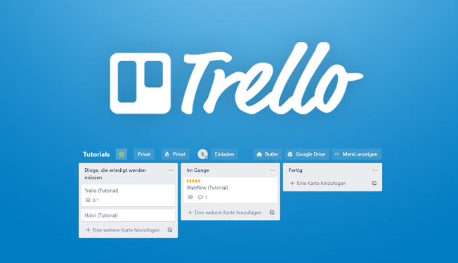
Vorstellung der Projektmanagement-Methode: Trello
Warum braucht man eine Projektmanagement-Methode ?
Klare Strukturierung und Planung der Aufgaben
Vermeidung von Chaos und Durcheinander
Transparenz: Wer macht was bis wann
Effiziente Zusammenarbeit und Kommunikation im Team
Was ist Trello?
Ein webbasiertes Tool zur Aufgaben- und Projektverwaltung. Es nutzt das Kanban-Prinzip
29.04.2025 (Lernfeld-05)

Slide 6

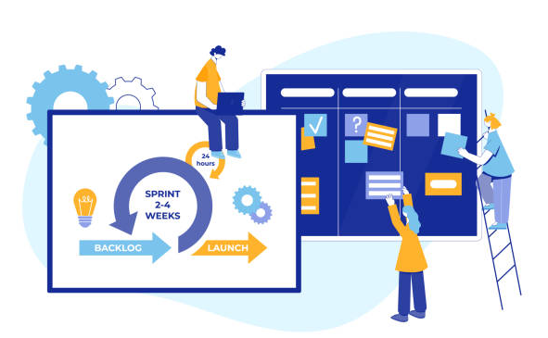
Begründung der Wahl von Trello
Trello ist agil
29.04.2025 (Lernfeld-05)

Slide 7
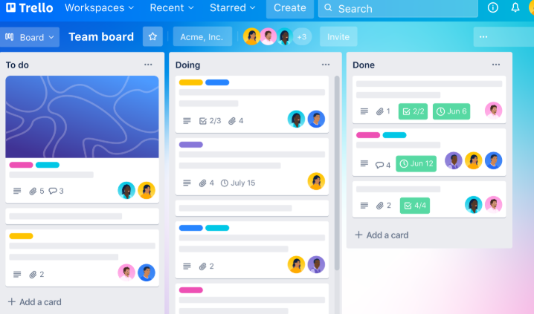
Begründung der Wahl von Trello
Trello ist agil
Ein Paar Hauptmerkmale :
Einfach zu bedienen
Visualisierung des Fortschritts
Echtzeit-Synchronisierung
29.04.2025 (Lernfeld-05)

Slide 8

GitHub für die Zusammenarbeit
Warum haben wir GitHub zusätzlich verwendet?
Für die technische Zusammenarbeit, um unsere
Code zu speichern
Änderungen in Code zu verfolgen
Zusammenarbeit ohne Datenverlust zu ermöglichen
29.04.2025 (Lernfeld-05)

Slide 9
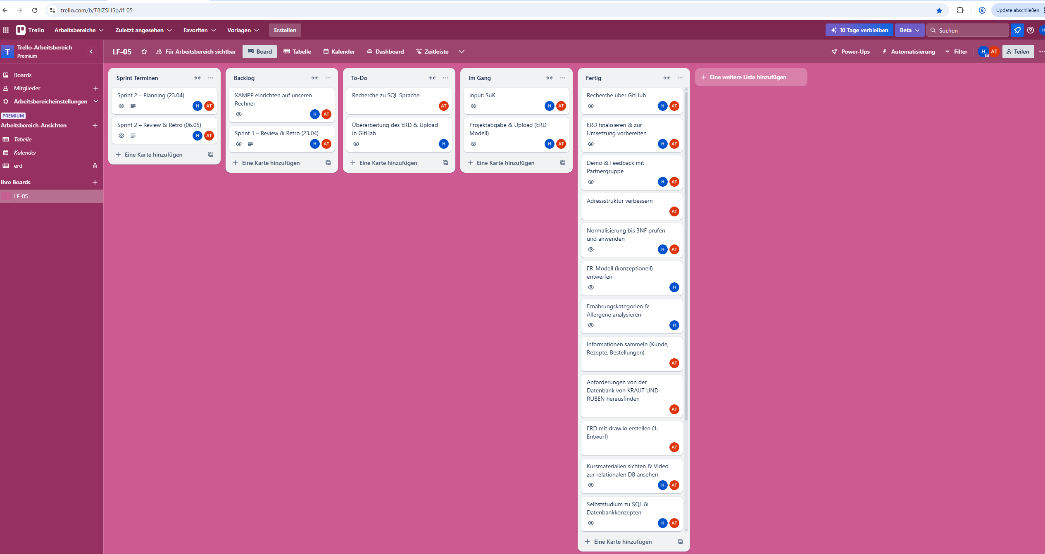
Umsetzung in unserem Projekt: Trello + GitHub
GitHub
Sprint-2
Sprint-1
29.04.2025 (Lernfeld-05)

Slide 10
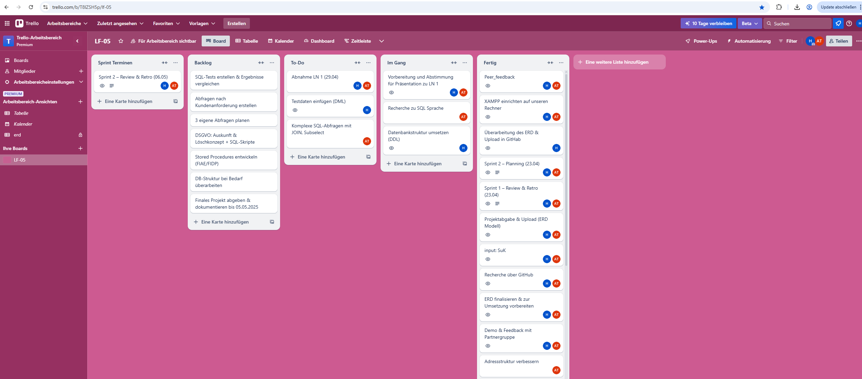
Umsetzung in unserem Projekt: Trello + GitHub
Sprint-2
Sprint-1
GitHub
29.04.2025 (Lernfeld-05)

Slide 11
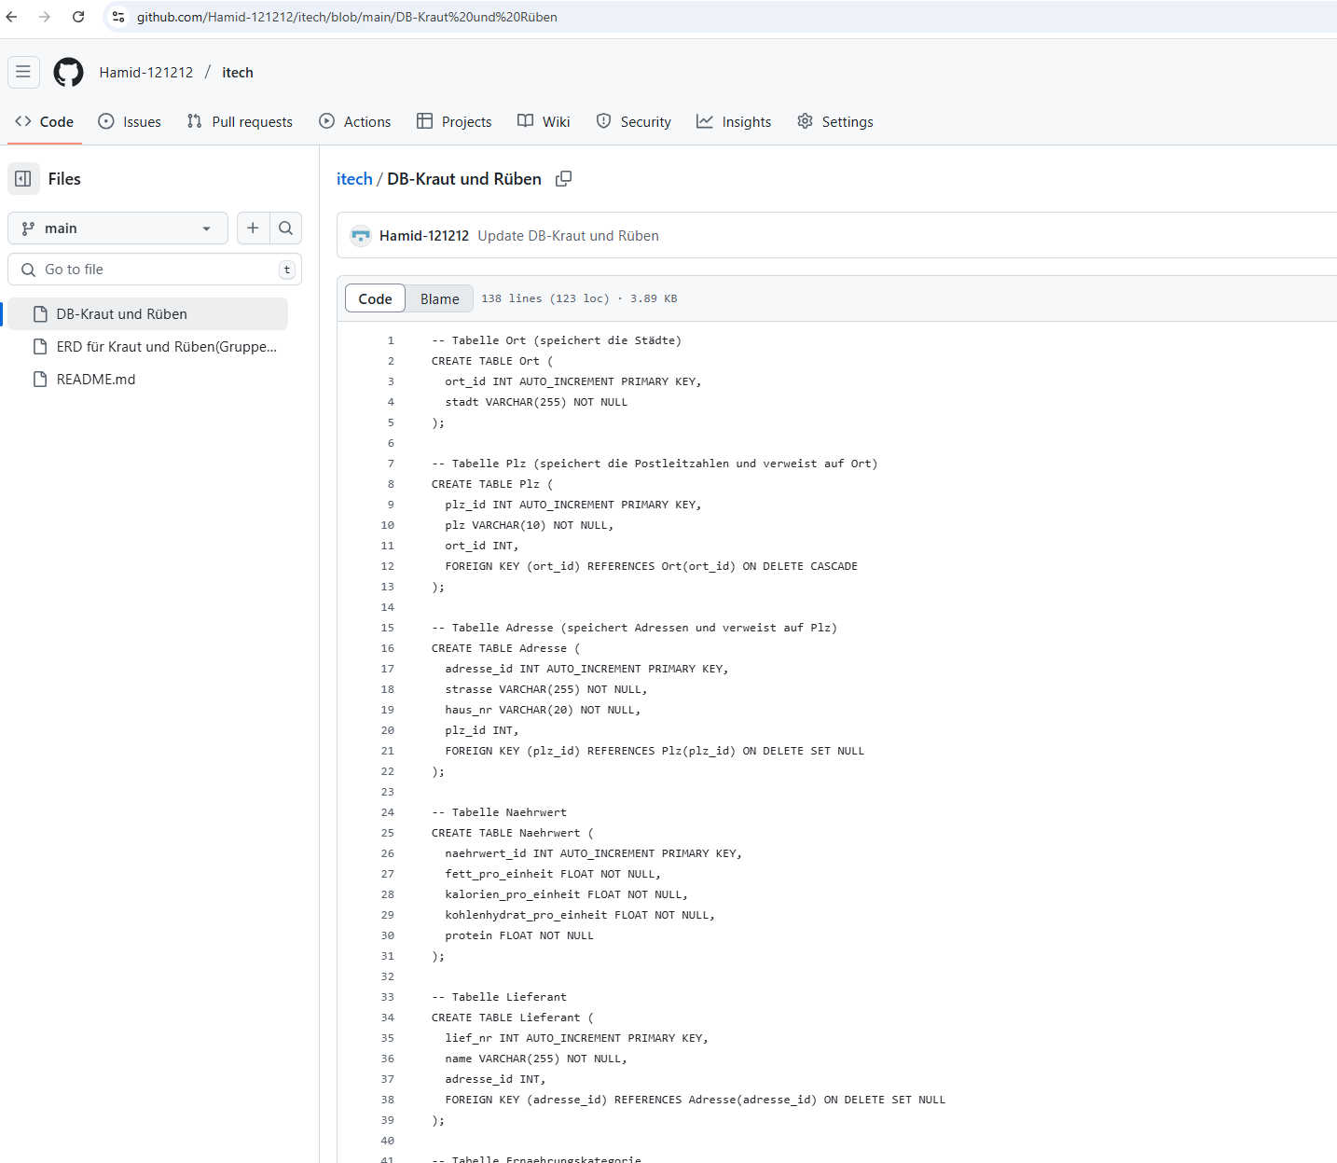
Umsetzung in unserem Projekt: Trello + GitHub
GitHub
Sprint-2
Sprint-1
29.04.2025 (Lernfeld-05)

Slide 12
Danke

